Slide 1
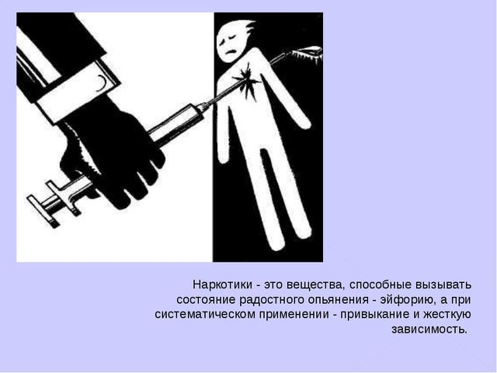
Государственное казенное общеобразовательное учреждение «Максатихинская школа-интернат»
Презентация на тему
"Беда, которую несут наркотики»
составила :учитель математике Туманова В.П.

Slide 2
Что такое наркотики?
Наркотики - это вещества, способные вызывать состояние радостного
опьянения - эйфорию, а при систематическом применении - привыкание и жесткую зависимость.
Что такое наркомания?
Наркомания - это состояние хронического отравления организма, при котором человек испытывает непреодолимое влечение к наркотику. Человек идёт на всё – на обман, на воровство и даже на убийство, лишь бы достать наркотик.
Когда наркоман сделает укол или примет таблетку, он испытывает облегчение, как голодный, получивший кусок хлеба. Но за эти мгновения он лишается всех других радостей жизни и приговаривает себя к ранней мучительной смерти.
Даже одна, доза может оказаться смертельной. Наркотик убивает самых сильных, самых смелых, самых умных, волевых людей, с ним почти никто не может справиться.

Slide 3
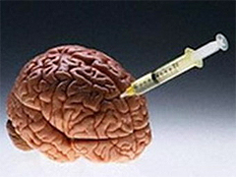
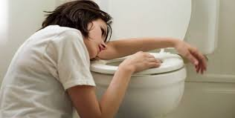
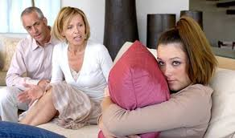
Какие изменения происходят с людьми, потребляющими наркотики?
Наркотики воздействуют на головной мозг. Сначала они оказывают положительный результат. Движения и речь становятся более оживленными, кровяное давление повышается, сердце бьется чаще, дыхание ускоряется. Но скоро наркотик начинает действовать на мозг угнетающе: притупляется способность думать, наблюдать, быть внимательным. Человек не контролирует свое поведение, а поэтому может совершать поступки, которые наносят вред окружающим людям.

Slide 4
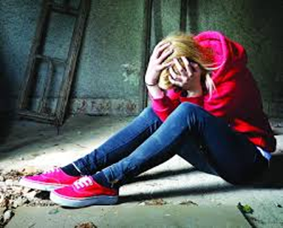
Почему попробовав 1 раз наркотик, человек навсегда становится наркоманом?
У наркотика коварное свойство. Организм быстро привыкает к ним и требует новых доз. При этом человек испытывает такое же мучение, как при сильной жажде, только страшнее. Вот как описывают наркомана:
« Высохший человек метался по койке в больнице с решетками на окнах. Его тело корчилось от боли, покрывалось каплями пота. Больной плакал, кричал диким голосом:
- Спасите! Умираю! Доктор укол! Черви, белые черви грызут меня!»
Когда наркоман примет наркотик, он испытывает облегчение, как голодный, получивший кусок хлеба. Но в эти мгновения он лишается радостей жизни и приговаривает себя к мучительной смерти.

Slide 5
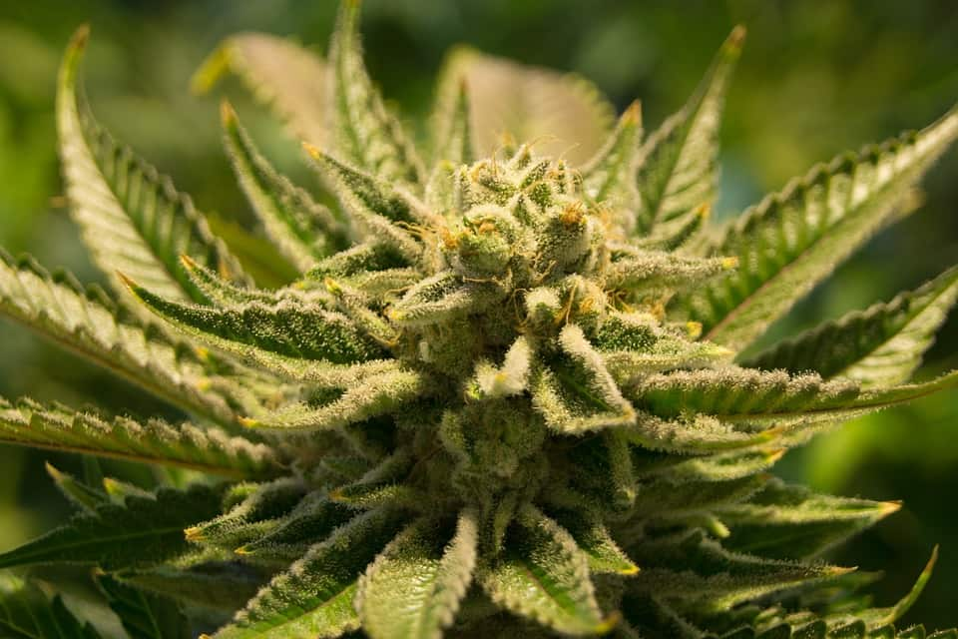
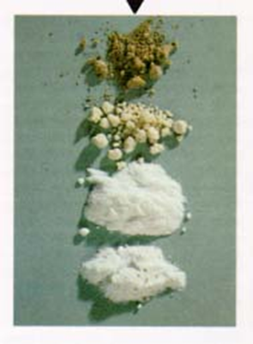
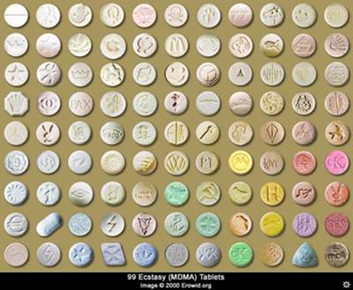
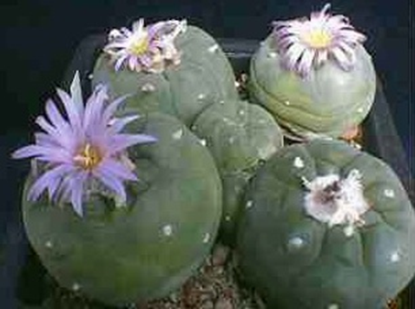
Какие бывают наркотики?
Наркотики бывают
естественного происхождения, известные с древности, (марихуана, гашиш, опиум, конопля) и
- синтетические, т. е. добытые химическим путем ((LSD, амфетамин, барбитураты, экстази и
другие).
В качестве наркотиков иногда используются лекарственные вещества психотропной группы.

Slide 6
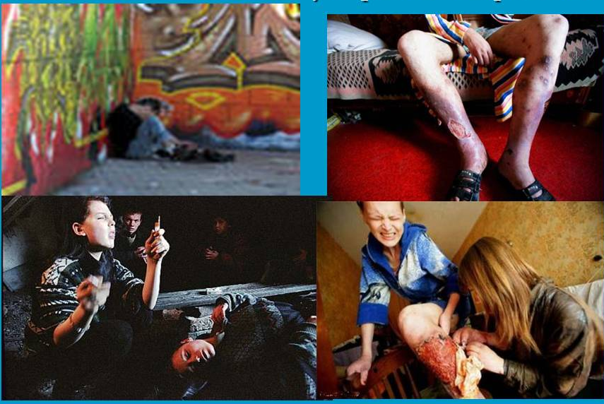
Распространение наркомании на территории России происходит угрожающими темпами .Об этом свидетельствуют, прежде всего, статистические данные Министерства внутренних дел Российской Федерации, органов здравоохранения России, других министерств и ведомств. Однако есть все основания полагать, что на самом деле ситуация выглядит еще более тревожно, чем показывает статистика.

Slide 7
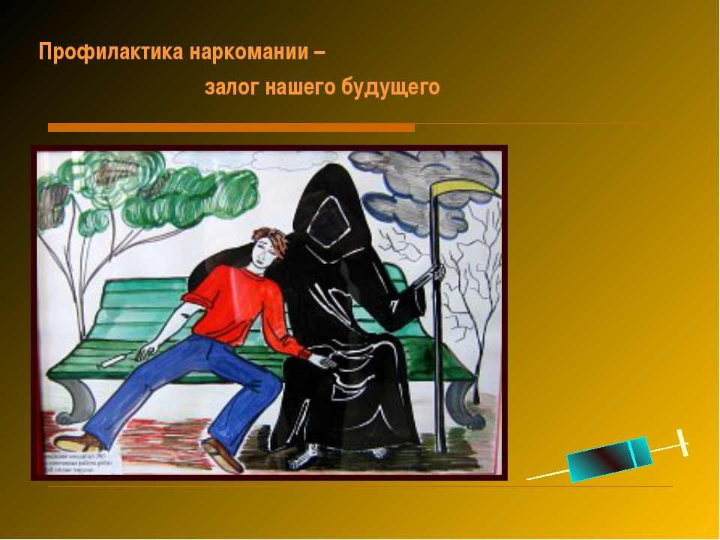
89% Российских наркоманов заражены гепатитом В и С, а 20-30% - больны СПИДом. Ежегодно в Россию поступает до 300 т. наркотиков. Считается, что один наркоман в среднем «сажает на иглу» 17 человек. Возрастной диапазон, при котором происходит массовое приобщение к наркотикам – 14-16 лет и даже в 11 лет.За последние 10 лет смертность от наркомании увеличилась в 15 раз, а детская в 45 раз.

Slide 8
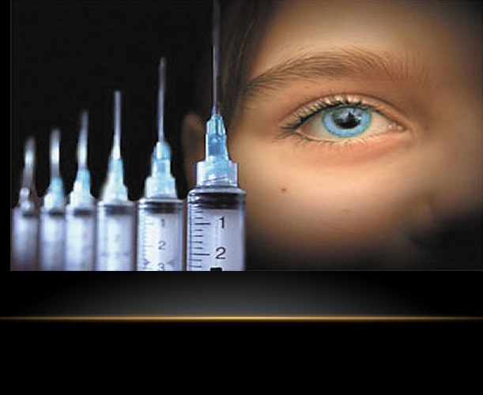
Основные причины употребления наркотиков
-любопытство
-влияние друзей и знакомых
-приятные ощущения
-желание уйти от проблемы
Почему люди начинают употреблять наркотики?

Slide 9
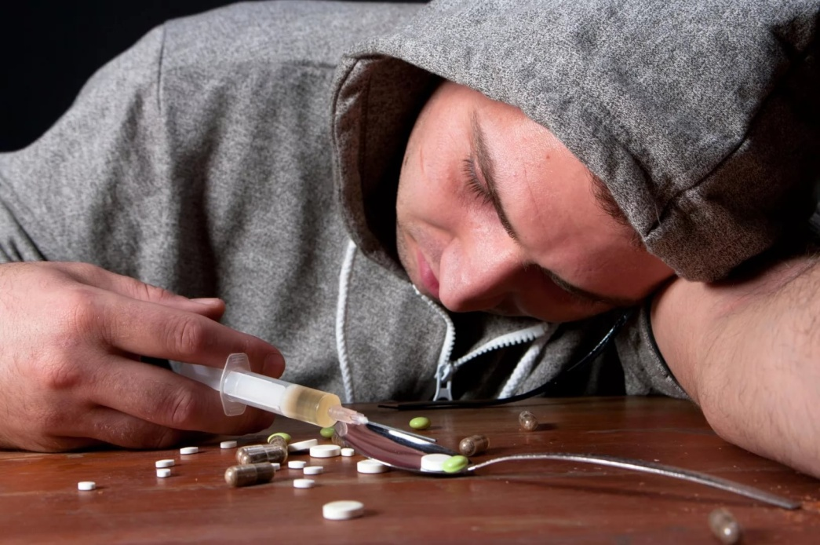
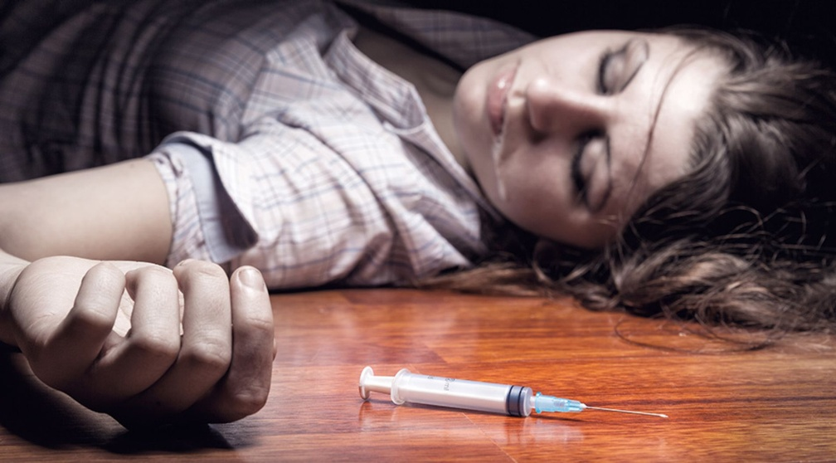
Опасен любой наркотик, даже одноразовая его проба. Неизбежно появляется привычка. При отсутствии наркотика человек испытывает мучительное состояние – абстиненцию. Его преследует отчаяние, беспокойство, раздражительность, нетерпение, боли в костях и мышцах; он, как при пытке, страдает от тяжкой бессонницы или кошмарных снов. Приём наркотика прекращает эту муку, но ненадолго.

Slide 10
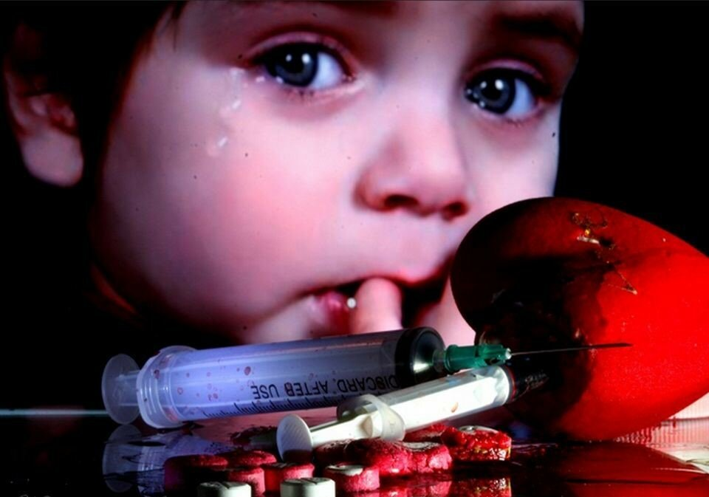
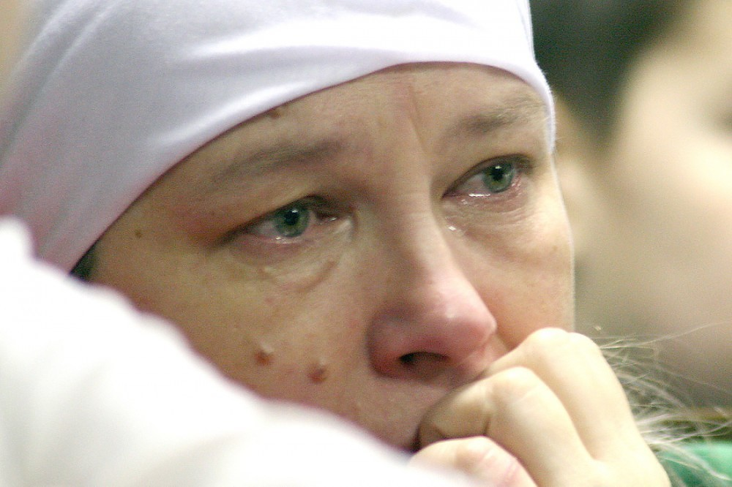
Чтобы спасти людей от наркомании, все государства мира идут на самые жестокие меры – другого выхода нет. В нашей стране хранение даже самой маленькой дозы наркотика запрещено законом и строго наказывается. Каждого у кого нашли наркотик, ждёт несчастье. Подумайте, какое горе вы можете принести и матери, и отцу и всем кто любит вас.

Slide 11
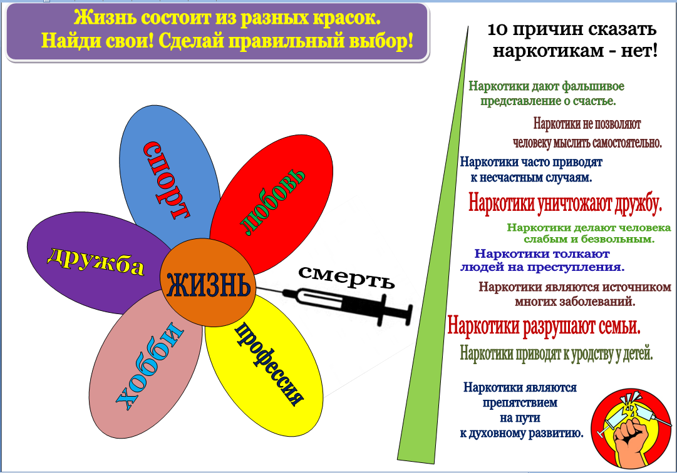

Slide 12
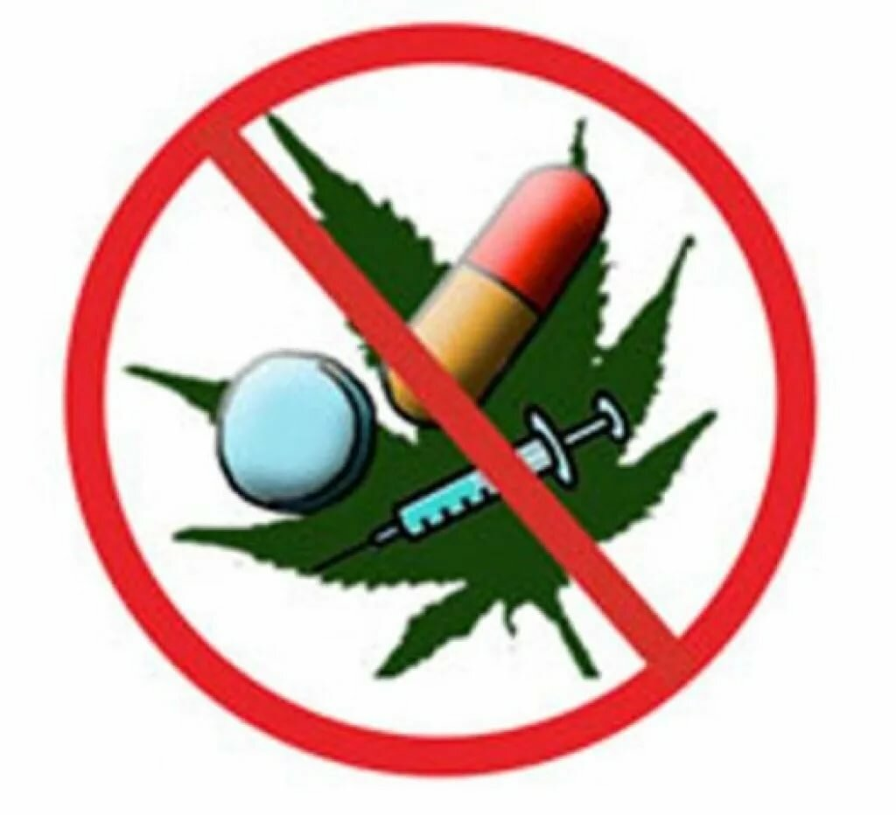
Спасибо за внимание !

